Slide 1
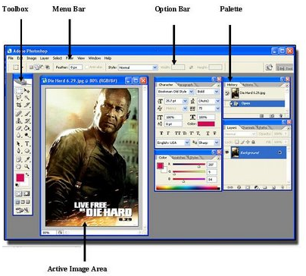
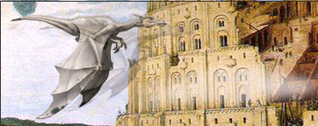
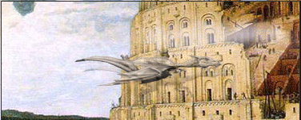
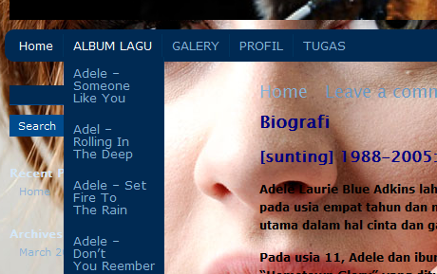
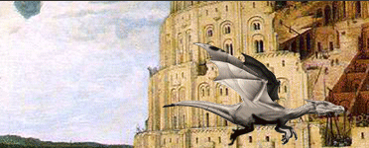
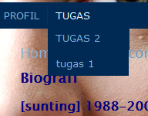
PERTEMUAN 4
Komputer Grafis – komponen desain blog
Tugas merancang banner animasi untuk interface dan promosi
Merancang sistem tampilan menu untuk kemudahan navigasi blog
Mempresentasikan hasil dalam situasi kelas dengan arahan pembimbing
Blog dan fungsi menu-menunya
Perancangan blog untuk mengisi media menu dan seluruh isi menu dan sub menu
Radioblog www.tedfiles.com Online Learning www.gjb3111andi.wordpress.com

